Slide 1
«ЗАРЯДКА ДЛЯ УМА»
Предмет: математика
Выполнила
учитель математики
МБОУ Покровская СОШ №3
Артемова Светлана Ивановна

Slide 2
Правила игры:
1. Разделить класс на 2 команды (команда – желтых, команда - зеленых).
2. Первая команда кидает кость и переходит по полю игры на количество выпавших очков. На этом поле есть задача. На обдумывание ответа – 4 мин.
3. Если эта команда отвечает правильно, то ход принимает вторая команда.
4. Если первая команда не дает правильного ответа, то может ответить вторая команда, если она отвечает, то она переходит на тоже количество очков, что у первой команды.
5. Вторая команда кидает кость…
Выигрывает команда, которая первая придет к финишу. И наберет наибольшее количество очков.

Slide 3
Финиш
Старт

Slide 4
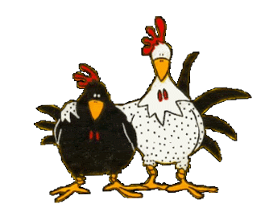
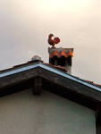
1.Крыша одного дома не симметрична: один скат ее составляет с горизонталью угол 60°, с другой – угол70°. Предположим, что петух откладывает яйцо на гребень крыши. В какую сторону упадет яйцо: в сторону более пологого или крутого ската?
ОТВЕТ

Slide 5
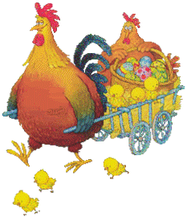
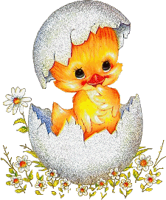
Ответ: петух яиц не несет.
ИГРА

Slide 6
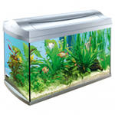
2.Васе купили аквариум в форме куба, вмещающий 64 л воды. Вася наполнил аквариум водой, не долив 5 см до верхнего края. Сколько литров воды он налил в аквариум?
ОТВЕТ

Slide 7
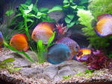
Ответ:
V=a³
a³=64л=64дм³
35см
а=4дм=40см
Vводы=40*40*35=56000см³=56дм³
или
V=64000-40*40*5=56000см³=56дм³
ИГРА

Slide 8
3.У меня две монеты на общую сумму 15 копеек. Одна из них не пятак. Что это за монеты?
ОТВЕТ

Slide 9
Ответ:
Одна из них не пятак, значит другая может быть пятаком, следовательно монеты – 5 копеек и десять копеек.
ИГРА

Slide 10
4.Из города А в город В поезд ехал со скоростью 90 км/ч, а обратно 25м/с. Объясните разницу в скорости.
ОТВЕТ

Slide 11
Ответ:
90 =90 =90 1000:3600=25м/с
км
1000м
ч
3600с
т.е. скорости одинаковые.
ИГРА

Slide 12
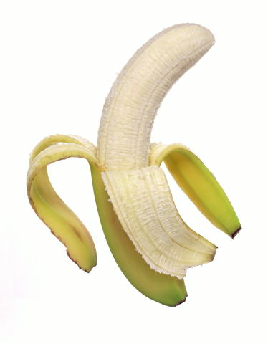
5.Какой фрукт следует положить на чашу весов в последнем случае, чтобы их уравновесить?
ОТВЕТ

Slide 13
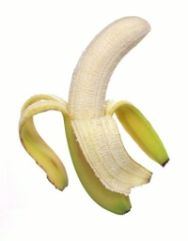
Ответ:
=2
=2
=4
ИГРА

Slide 14
6.Переложив одну спичку, из имени мальчика получить имя девочки.
ОТВЕТ

Slide 15
Ответ:
ИГРА

Slide 16
7.Хозяин, нанимая работника, предложил ему следующее испытание: Вот тебе бочка, наполни ее водой ровно наполовину, ни больше, ни меньше. Но смотри, палкой, веревкой или чем-либо другим для измерения не пользуйся. Как работник справился с заданием?
ОТВЕТ

Slide 17
Ответ: работник налил в бочку больше половины на глаз, а потом потихоньку выливал воду до тех пор, пока уровень воды не коснулся дна.
ИГРА

Slide 18
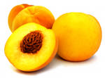
8.Дети съели 2 персика на завтрак, 3 на обед и 3 на ужин. Треть персиков осталось на следующий день. Сколько всего было персиков.
ОТВЕТ

Slide 19
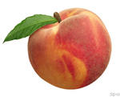
Ответ:
2+3+3=8 персиков съели в первый день.
Если треть персиков оставили, значит съели 2/3 персиков.
8:2*3=12 персиков.
ИГРА

Slide 20
9.Чем больше из нее берешь, тем больше она становится. Что это?
ОТВЕТ

Slide 21
Ответ:
Яма.
ИГРА

Slide 22
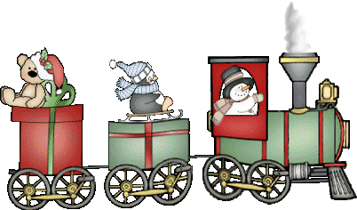
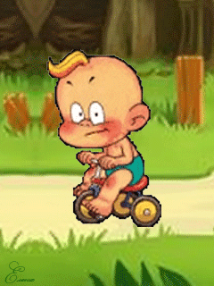
10.В полдень из пункта А в пункт В выходит поезд с пассажирами. Часом позже из пункта В в пункт А выезжает велосипедист, но медленнее, чем поезд. Когда пассажиры поезда и велосипедист встретятся, то кто из них будет дальше от пункта А?
ОТВЕТ

Slide 23
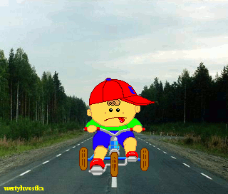
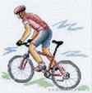
Ответ: Встретившись, они находятся в одном месте, а значит на одинаковом расстоянии от пункта А.
ИГРА

Slide 24
11.Из спичек составлена избушка на курьих ножках. Переложите две спички так, чтобы избушка повернулась другой стороной.
ОТВЕТ

Slide 25
Ответ:
ИГРА

Slide 26
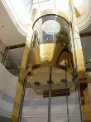
12.Лифт едет с первого этажа до третьего за 6с. За сколько секунд он доедет с первого этажа до пятого?
ОТВЕТ

Slide 27
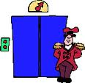
Ответ:
С первого до третьего этажа два пролёта. Значит один пролет лифт едет за 3с. С первого до пятого этажа – 4 пролёта. Значит 4*3=12 с.
ИГРА

Slide 28
14.Из одинаковых с виду трех монет одна фальшивая, но неизвестно, она тяжелее или легче остальных. Как определить фальшивую монету, сделав не более двух взвешиваний на чашечных весах без гирь?
ОТВЕТ

Slide 29
Ответ:
1взвешивание
3-я монета фальшивая
1
2
или
1
2 взвешивание
2
1
1
3
1
3
3
невозможно
2-я монета фальшивая
1-я монета фальшивая
ИГРА

Slide 30
15.На весах 700 г фруктов. Определите вес одной груши.
ОТВЕТ

Slide 31
Ответ:
700:2=350г на каждой стороне весов.
Убрать с каждой стороны по 1 яблоку и по 1 груше.
Получим: 1груша=3 яб.
Сделаем замену
7 яблок=350г, 1яб=50г.
2груши+50г=350г (350-50):2=150г
ИГРА

Slide 32
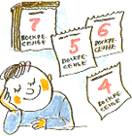
16.Коля, Серёжа и Ваня регулярно ходили в кинотеатр. Коля бывал в нём каждый 3-й день, Серёжа — каждый 7-й, Ваня — каждый 5-й. Сегодня все ребята были в кино. Когда все трое встретятся в кинотеатре в следующий раз?
ОТВЕТ

Slide 33
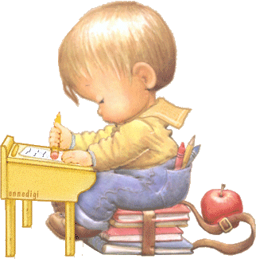
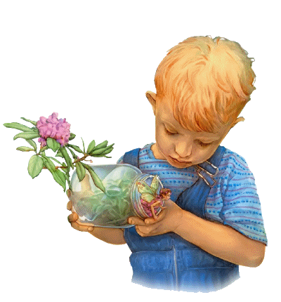
Ответ:
Номер дня, когда в кинотеатр приходит Коля, делится на 3, когда приходит Серёжа — делится на 7,когда приходит Ваня –делится на 5. Значит, чтобы все трое пришли в кинотеатр, номер дня должен одновременно делиться на 3, на 5 и на 7. Этот день 105-ый.
ИГРА

Slide 34
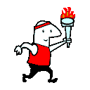
17.Перед началом Олимпиады хоккейные шайбы подорожали на 10%, а после окончания Олимпиады подешевели на 10%. Когда шайбы стоили дороже — до подорожания или после удешевления?
ОТВЕТ

Slide 35
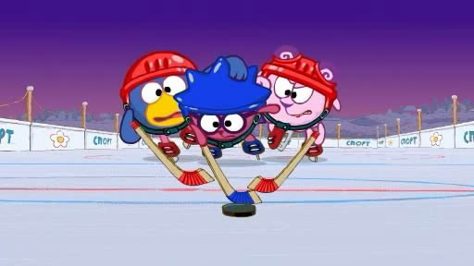
Например, шайбы стоили 100 рублей, подорожали на 10%, т.е. на 10 рублей и стали - 110 рублей. Подешевели на 10% , это на 11 рублей, т.е. стали стоить 99 рублей.
ИГРА

Slide 36
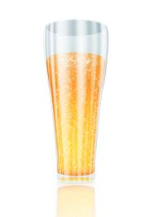
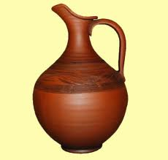
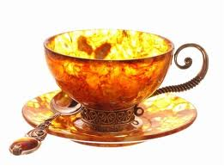
18. КУВШИН = БУТЫЛКА+ СТАКАН;
ДВА КУВШИНА = СЕМЬ СТАКАНОВ;
БУТЫЛКА = ЧАШКА + ДВА СТАКАНА;
БУТЫЛКА = сколько ЧАШЕК?
ОТВЕТ

Slide 37
Ответ:
БУТЫЛКА
КУВШИН= + СТАКАН;
ДВА КУВШИНА=
БУТЫЛКА= ;
БУТЫЛКА=сколько ЧАШЕК?
Из 1-й и 3-й строк следует, что емкость кувшина равна емкости чашки и трех стаканов. Сравнивая это равенство со 2-й строкой, получим, что в стакане содержится две чашки. Учитывая теперь 3-ю строку, определяем, что емкость бутылки составляет пять чашек.
СЕМЬ СТАКАНОВ;
ЧАШКА + ДВА СТАКАНА
КУВШИН = ЧАШКА +3 СТАКАНА
7 СТАКАНОВ=2КУВШИНА =2ЧАШКА+6 СТАКАНА
1 СТАКАН =2ЧАШКА
ИГРА
БУТЫЛКА= ЧАШКА+4 ЧАШКИ=5 ЧАШЕК

Slide 38
19.И «бокал» и «рюмка» составлены из четырех спичек. Внутри каждого «сосуда» — вишенка. Как нужно переместить «бокал» и «рюмку», переложив по две спички в каждом из них, чтобы вишенки оказались снаружи?
ОТВЕТ

Slide 39
Ответ:
ИГРА

Slide 40
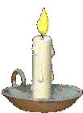
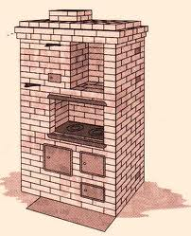
20.Вы вошли в темную комнату. В коробке у вас всего одна спичка. В комнате находятся свеча, керосиновая лампа и готовая к растопке печь. Что вы зажжете в первую очередь?
ОТВЕТ

Slide 41
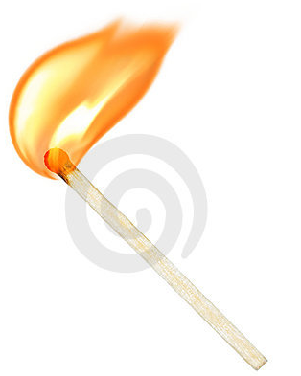
Ответ:
ИГРА

Slide 42
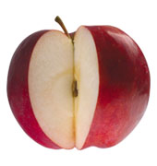
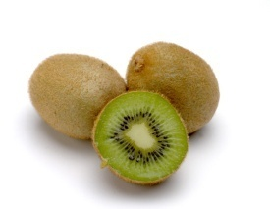
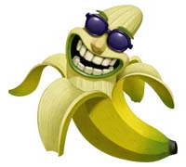
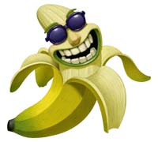
21.Яблоко тяжелее банана, а банан тяжелее киви. Что тяжелее – киви или яблоко?
ОТВЕТ

Slide 43
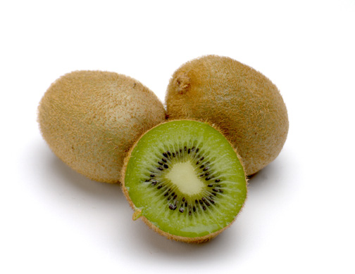
Ответ: Яблоко тяжелее киви.
Я > Б > К
ИГРА

Slide 44
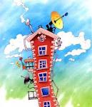
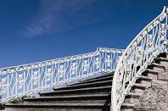
22.Во сколько раз лестница на четвертый этаж дома длиннее, чем лестница на второй этаж этого же дома?
ОТВЕТ

Slide 45
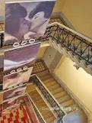
Для того чтобы подняться на 2-й этаж, надо пройти 1-й этаж, а для того чтобы подняться на четвертый – надо пройти три этажа.
Ответ: в 3 раза.
ИГРА

Slide 46
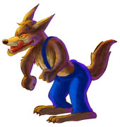
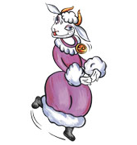
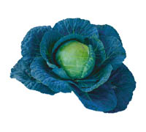
23.Крестьянину надо перевезти через речку волка, козу и капусту. Лодка вмещает одного человека, а с ним либо волка, либо козу, либо капусту. Если без присмотра оставить козу и волка, волк съест козу. Если без присмотра оставить капусту и козу, коза съест капусту. Как крестьянину перевезти свой груз через речку?
ОТВЕТ

Slide 47
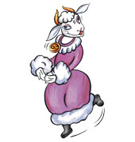
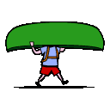
Крестьянин не может оставить вместе волка с козой или козу с капустой, но может оставить капусту с волком. Покажем на схеме:
ИГРА

Slide 48
24.Путешественник, сняв в гостинице комнату на неделю, предложил хозяину в уплату цепочку из семи серебряных колец – по кольцу каждый день, с тем, однако, условием, что будет рассчитываться ежедневно. Хозяин согласился, оговорив со своей стороны, что можно распилить только одно кольцо. Как путешественнику удалось расплатиться с хозяином гостиницы?
ОТВЕТ

Slide 49
Путешественник должен распилить 3 звено. Он получить три части цепи: одно кольцо, два кольца, четыре кольца.
ИГРА

Slide 50
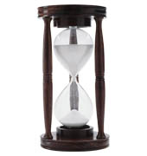
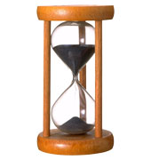
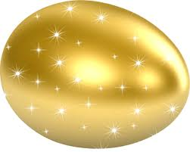
25.Имеются двое песочных часов – на 7 минут и на 11 минут. Яйцо варится 15 минут. Как отмерить это время при помощи имеющихся часов?
ОТВЕТ

Slide 51
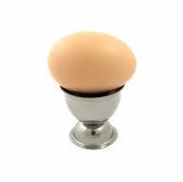
«Включим» одновременно двое часов. Когда 7-минутные часы пересыпятся, перевернем их и дадим сыпаться 4 минуты, до окончания пересыпания 11-минутных часов. Если теперь перевернуть 7-минутные часы, они будут сыпаться ровно 4 минуты, а всего часы «сыпались»15 минут, что и требовалось.
ИГРА

Slide 52
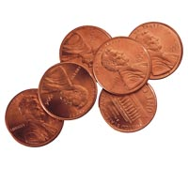
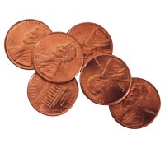
26.На столе лежат в ряд пять монет: средняя – вверх орлом, а остальные – вверх решкой. Разрешается одновременно перевернуть три рядом лежащие монеты. Можно положить вверх орлом все монеты?
ОТВЕТ

Slide 53
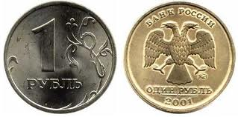
Перевернем первые три монеты. Тогда первые две монеты будут лежать вверх орлом, а последние три – вверх решкой. Теперь переворачиваем последние три монеты, и все пять монет лежат вверх орлом.
ИГРА

Slide 54
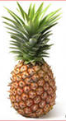
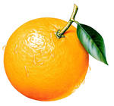
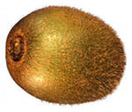
27. Грейпфрут и киви весят так-же, как ананас. Два грейпфрута по весу как ананас и киви. Сколько нужно киви, чтобы их вес был равен весу ананаса?
=
=
ОТВЕТ

Slide 55
Ответ:
=
=
=
ИГРА

Slide 56
28.Головоломкин занялся сельским хозяйством. Он завел себе лошадь, корову и овцу. Лошадь съедает стог сена за 2 дня, корова - за 3, овца - за 6. За сколько дней они съедят стог, если будут есть его вместе?
ОТВЕТ

Slide 57
Ответ:
ИГРА

Slide 58
29.Упорная улитка взбирается на крутой склон высотой 10м. Она движется в избранном направлении лишь днем и преодолевает за день 3 м. Ночью она отдыхает. За ночь под действием силы тяжести опускается на 2 м. Стартовала она утром первого дня. Когда улитка достигнет вершины?
ОТВЕТ

Slide 59
Ответ:
1-ый
2-ой
3-ий
4-ый
5-ый
6-ой
7-ой
8-ой день
ИГРА

Slide 60
30.У тёти Гали было 700 рублей. Тётя пошла на рынок и купила яблоки за 200 рублей и груши за 300. Потом тётя Галя пошла в фото-салон. Фотограф сфотографировал её 3 раза, и сделал 3 фотографии по 70 каждую.
Вопрос: Сколько денег у тёти осталось?
ОТВЕТ

Slide 61
Ответ: 200 рублей, так как о том, что тётя купила фотографии в задаче не сказано.
ИГРА

Slide 62
31.Шесть человек обменялись рукопожатиями. Сколько всего было рукопожатий?
ОТВЕТ

Slide 63
5+
4+
3+
2+
1=15
ИГРА

Slide 64
32.На столе лежат 9 спичек. Расположите их так, чтобы в каждом горизонтальном ряду было: по 4.
ОТВЕТ

Slide 65
Ответ:
ИГРА

Slide 66
33.Поезд двигаясь равномерно со скоростью 90 км/ч, проезжает мимо платформы длина которой 300м за 30с. Найдите длину поезда в метрах.
ОТВЕТ

Slide 67
Ответ:
90км/ч=25м/с
300м
(300+х) м
300+х=25*30
х=750-300
х=450м длина поезда
ИГРА

Slide 68
34.Имеется пять звеньев цепи по 3 кольца в каждом. Какое наименьшее число колец нужно расковать и сковать, чтобы соединить эти звенья в одну цепь?
ОТВЕТ

Slide 69
Ответ:
ИГРА

Slide 70
35. Как при помощи чашечных весов без гирь разделить 24 унции кукурузы на две части — 9 унций и 15 унций?
ОТВЕТ

Slide 71
100г
12 ун
12 ун
12
3
100г
6 ун
6 ун
6
3
100г
3 ун
3 ун
ИГРА

Slide 72
36.Два лесоруба, Иван и Прохор, работали вместе в лесу и сели перекусить. У Ивана было 4 лепешки, а у Прохора – 8. Тут к ним подошел охотник. Двенадцать лепешек были разделены поровну на троих. После еды охотник отдал лесорубам 60 рублей. Как справедливо разделить эти деньги между лесорубами?
ОТВЕТ

Slide 73
Ответ: на каждого едока пришлось по 4 лепёшки, следовательно, Иван съел все свои лепёшки сам, а Прохор половину своих лепёшек отдал охотнику. Это означает, что все 60 коп. должен получить Прохор.
ИГРА

